Slide 1
JAVA入门基础
移动智能学院
常量，变量及基本数据类型
讲师：寻俊杰
BUSINESS
REPORT

Slide 2
案例分析
上一节课我们讲的是JSON数据的键，那么这一节课我们就来说说JSON数据的值

Slide 3
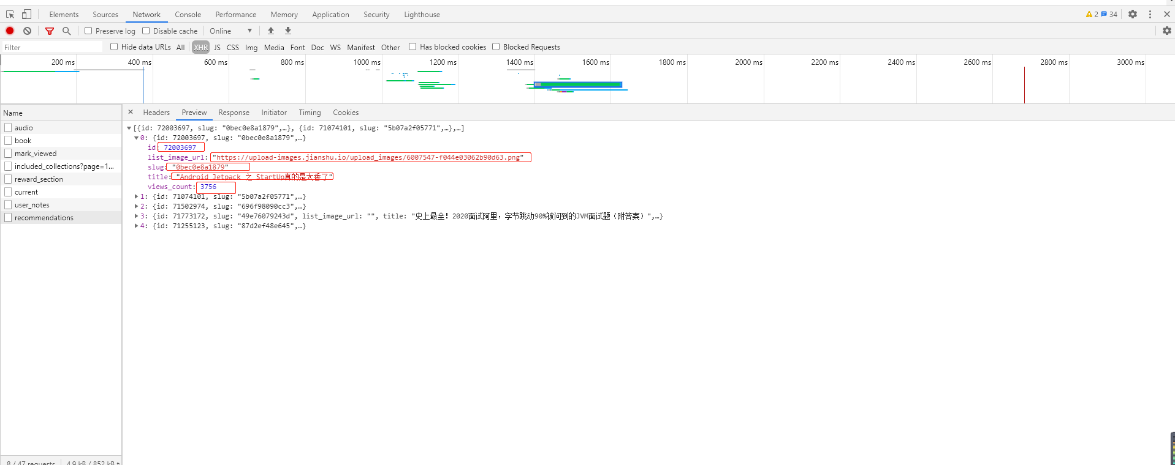

Slide 4
常量与变量
/01

Slide 5
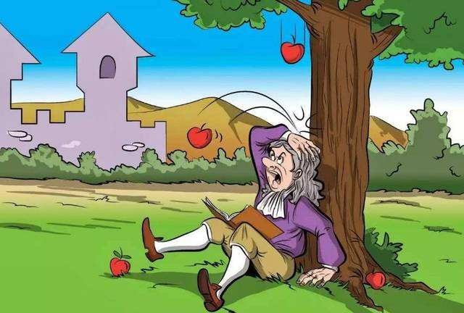
常量就是具体到某一个事物的直观的表现形式。如生活中1瓶水，2只鞋，1辆车，数字的123。
常量又称为字面常量，它是通过数据直接表示的，因此有很多种数据类型，像整型和字符串型等。

Slide 6
案例一
public class HelloWorld {
// 静态常量
public static final double PI = 3.14;
// 声明成员常量
final int y = 10;
public static void main(String[] args) {
// 声明局部常量
double x = 3.3;
}
}
整数常量就是所有的整数
例：0，1，5;
小数常量就是所有的小数
例：0.1，0.5

Slide 7
案例分析二
public class HelloWord {
public static void main(String [] args){
Object i=null;
String b;
int k;
System.out.println(i);
}
}
生活中有些东西是没有的，空的。如车上没人、桶里没水。
在JAVA中也有一个数值来表示空。那就是null。

Slide 8

案例三
生活中用来表示是否正确。比如你吃早餐了吗？答：
吃了是true
没吃是flase
JAVA语言中用布尔型常量来表示，true，flase
。

Slide 9
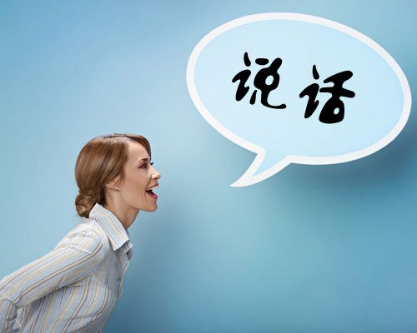
案例四
当我们说一句话，比如早上见面了说”早上好“或者”Good morning“ , 那也是常量。
例：
System.out.println("早上好");
或者
System.out.println("Good morning");
这就是字符串常量。将一个或者多个字符用双引号标识。
那么一个字符呢？
例：
System.out.println('好');
这就是字符常量。将一个数字，字母，汉字或者符号用单引号( ' ' )标识

Slide 10
变量

Slide 11
KINGSOFT
变量案例一
public class HelloWord {
public static void main(String [] args){
int a=1;
a=2;
System.out.println(a);
a='aaa';//报错
}
}
定义变量的格式 ：
数据类型 变量名 = 常量；
1.内存中的一个存储区域
2.该区域有自己的名称（变量名）和类型（数据类型）
3.该区域的数据可以在同一类型范围内不断变化

Slide 12
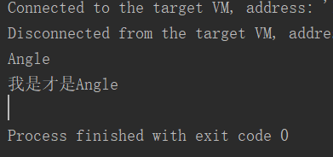
变量案例二
public static void main(String [] ages){
{
String name="Angle";
System.out.println(name);
}
//System.out.println(name);报错
String name="我是才是Angle";
System.out.println(name);
}
1
变量的作用范围：
一对{ }之间有效

Slide 13
基本数据类型

Slide 14
基本数据类型
byte
位
byte b=10;
short
短整数
short s=10;
int
整数
int i=10;
long
长整数
long l=100L;
float
单精度
float f=1.0f;
double
双精度
double d=0.2d;
char
字符
char c='a';
boolean
布尔值
boolean b=true;

Slide 15
案例一
public class HelloWord {
public static void main(String [] args){
byte i=129;//报错，超过大小
byte b=127;
byte c=-129; //报错，超过大小;
byte d=-127;
}
}
byte 数据类型:
1.最小值是 -128；
2.最大值是 127；
3.默认值是 0；
4.byte 类型用在大型数组中节约空间，主要代替整数，因为 byte 变量占用的空间只有 int 类型的四分之一；

Slide 16
案例二
public class HelloWord {
public static void main(String [] args){
short i=327685;//报错，超过大小
short b=127;
short c=32767; //报错，超过大小;
short d=-127;
}
}
short类型:
1.最小值是 -32768；
2.最大值是 32767；
3.Short 数据类型也可以像 byte 那样节省空间。一个short变量是int型变量所占空间的二分之一；
4.默认值是 0；

Slide 17
知识要点
数据类型int
1.最小值是 -2,147,483,648；
2.最大值是 2,147,483,647；
3.一般地整型变量默认为 int 类型；
4.默认值是 0 ；
5.例子：int a = 100000, int b = -200000。

Slide 18
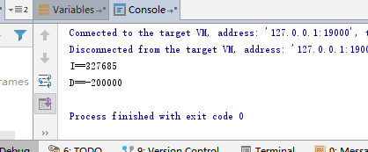
案例三
long类型:
1.最小值:
-9,223,372,036,854,775,808；
2.最大值:
9,223,372,036,854,775,807；
3.这种类型主要使用在需要比较大整数的系统上；
4.默认值是 0L；
5.例子： long a = 100000L，Long b = -200000L。
6."L"理论上不分大小写，但是若写成"l"容易与数字"1"混淆，不容易分辩。所以最好大写。
public class HelloWord {
public static void main(String [] args){
long i=327685l;
long d=-200000L;
System.out.println("I=="+i);
System.out.println("d=="+d);
}
}

Slide 19
知识要点
数据类型floatt
1.float 在储存大型浮点数组的时候可节省内存空间；
2.默认值是 0.0f；
3.例子：float f1 = 234.5f。
课外知识：了解IEEE 754标准；

Slide 20
知识要点
数据类型double
浮点数的默认类型为double类型；
double类型长度和精度大于float类型；
默认值是 0.0d；
例子：double d1 = 123.4。

Slide 21
知识要点
数据类型char
char 数据类型可以储存任何字符；
例子：char letter = 'A',letter1 = '1',letter2 = '好';。

Slide 22
知识要点
数据类型boolean
只有两个值：true 和 false；
例子：boolean one = true。

Slide 23



课程练习
1，0.53，2.8，好，2356，569774456655
请定义合适的变量类型存储上面的值。并打印输出。
如:
int id=1;
System.out.println(id);

Slide 24
知识扩展
查询方式：
百度(https://www.baidu.com/)
查询十六进制和八进制
查询字符编码了解Unicode，UTF-8及GB2312编码。
查询强类型语言与动态语言的区别

Slide 25


课后作业
2,李四，20，200.25，46498854854，10.06,'李',true
请定义合适的变量类型存储上面的值。并打印输出。

Slide 26
感谢您的耐心观看

